Slide 1
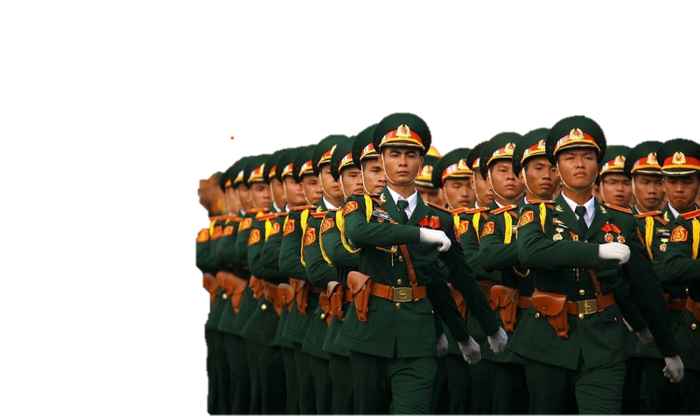
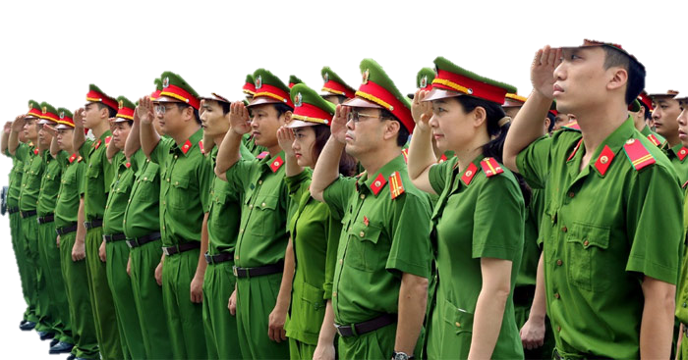
BÀI 2
TỔ CHỨC QUÂN ĐỘI NHÂN DÂN VIỆT NAM VÀ CÔNG AN NHÂN DÂN VIỆT NAM

Slide 2
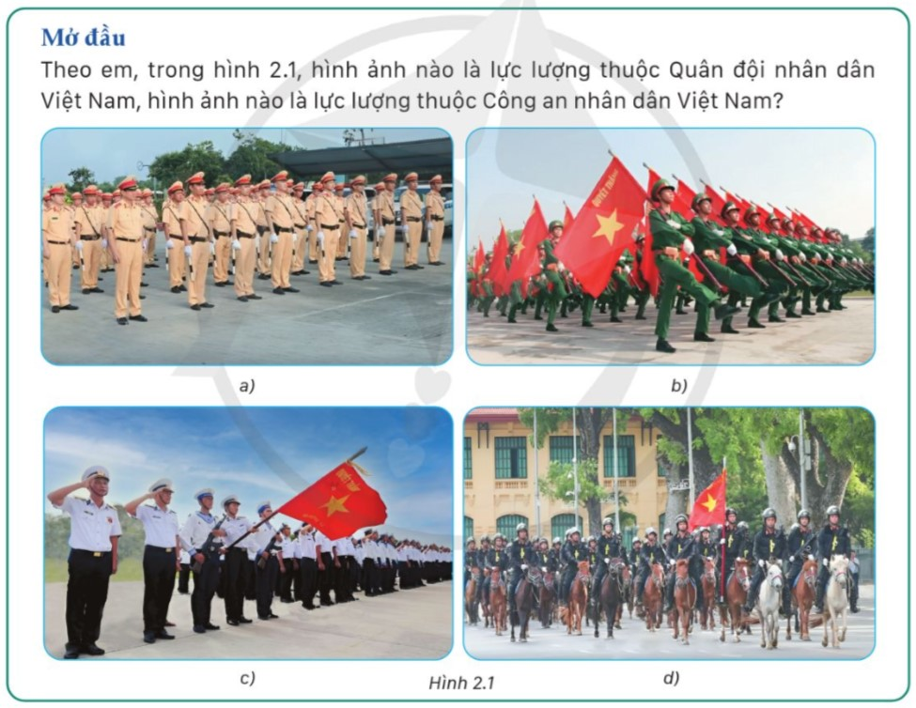
MỞ ĐẦU

Slide 3
I. Quân đội nhân dân Việt Nam

Slide 4
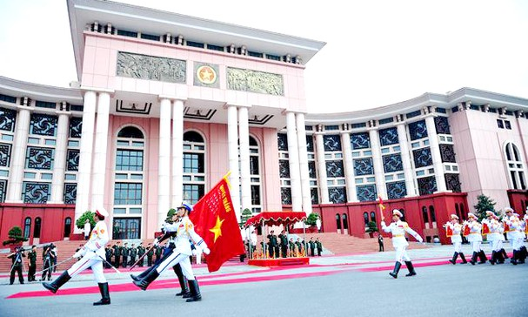
1. Một số chức năng, nhiệm vụ của một số tổ chức trong QĐND Việt Nam
BỘ QUỐC PHÒNG
Tham mưu với Đảng và NN về đường lối, nhiệm vụ
Quản lý Nhà nước về lĩnh vực quân sự, QP
Chỉ đạo, chỉ huy quân đội và dân quân tự cùng nhân dân đấu tranh bảo vệ vững chắc Tổ quốc
Notes:
Đơn vị thuộc chính phủ
Bộ trưởng Bộ quốc phòng đứng đầu

Slide 5
BỘ TỔNG THAM MƯU
Tham mưu chiến lược về các chủ trương, chính sách, biện pháp
Chỉ huy, điều hành và tổ chức, chỉ đạo phát triển Quân đội nhân dân, Dân quân tự vệ.
Notes:
Nền QPTD là sức mạnh qp của đất nước được xây dựng trên nền tảng nhân lực, vật lực, tinh thần mang tính chất toàn dân, toàn diện, độc lập, tự chủ, tự cường.
- Thế trận quốc phòng, an ninh là sự tổ chức, bố trí lực lƣợng, tiềm lực mọi mặt của đất nƣớc và của toàn dân trên toàn bộ lãnh thổ theo yêu cầu của quốc phòng, an ninh, bảo vệ Tổ quốc Việt Nam xã hội chủ nghĩa.

Slide 6
TỔNG CỤC CHÍNH TRỊ
Đảm nhiệm công tác Đảng, công tác chính trị
Giúp Quân ủy TW quyết định những chủ trương, biện pháp lớn về công tác Đảng, công tác chính trị
Notes:
Là cơ quan đảm nhiệm công tác Đảng, công tác chính trị trong toàn quân, hoạt động dưới sự lãnh đạo của Ban Bí thư và sự lãnh đạo trực tiếp, thường xuyên của Đảng ủy Quân sự Trung ương và Bộ trưởng Bộ Quốc phòng

Slide 7
QUÂN KHU
QUÂN CHỦNG
Tham mưu, chỉ đạo xây dựng nền QPTD
Chỉ huy các đơn vị thuộc quyền, đơn vị bộ đội địa phương và DQTV trên địa bản của quân khu.
Tham mưu, chỉ đạo xây dựng lực lượng; là lực lượng nòng cốt trong quản lí, bảo vệ vùng trời, vùng biển, đảo của Tổ quốc.
Notes:
Quân khu là tổ chức quân sự theo lãnh thổ trực thuộc Bộ Quốc phòng.
Quân chủng là bộ phận quân đội hoạt động ở môi trường địa lí nhất định được tổ chức, biên chế, trang bị, huấn luyện theo đặc trưng chức năng, nhiệm vụ và phương thức tác chiến.

Slide 8
QUÂN ĐOÀN
BINH CHỦNG
Tham mưu, chỉ đạo huấn luyện, xây dựng, phát triển LL, sscđ; là đơn vị chủ lực cơ động và tác chiến, có thể tác chiến độc lập hoặc đảm nhiệm một hướng chiến dịch.
Tham mưu chỉ đạo huấn luyện, xây dựng phát triển lực lượng chuyên ngành; trực tiếp chiến đấu hoặc bảo đảm chiến đấu; tham gia tác chiến hiệp đồng
Notes:
Quân đoàn là đơn vị tác chiến chiến dịch hoặc chiến dịch-chiến thuật, là lực lượng thường trực của quân đội.
Binh chủng: có chức năng trực tiếp chiến đấu hoặc bảo đảm chiến đấu, có vũ khí, trang bị kĩ thuật và phương pháp hoạt động tác chiến đặc thù.

Slide 9
CQ QUÂN SỰ ĐỊA PHƯƠNG
Tham mưu cho cấp ủy Đảng, chính quyền địa phương cung cấp và tổ chức thực hiện công tác quốc phòng ở địa phương theo quy định của pháp luật và cấp có thẩm quyền giao.

Slide 10
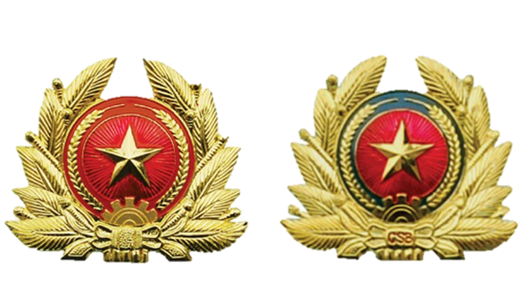
2. Quân hiệu, cấp bậc quân hàm, cấp hiệu, phù hiệu và trang phục quân nhân
a) Quân hiệu

Slide 11
b) Cấp bậc hàm
Sĩ quan có 3 cấp, 12 bậc
Hệ thống cấp bậc hàm
Hạ sĩ quan có 3 bậc.
Chiến sĩ có 2 bậc.

Slide 12
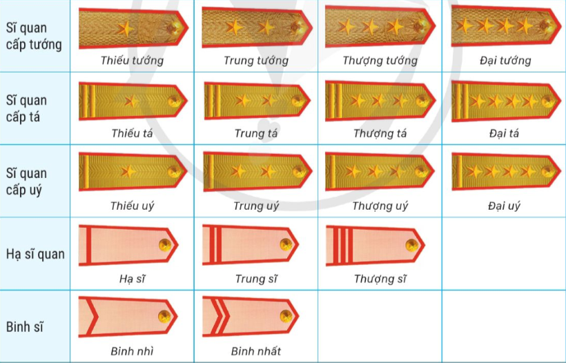
c) Cấp hiệu

Slide 13
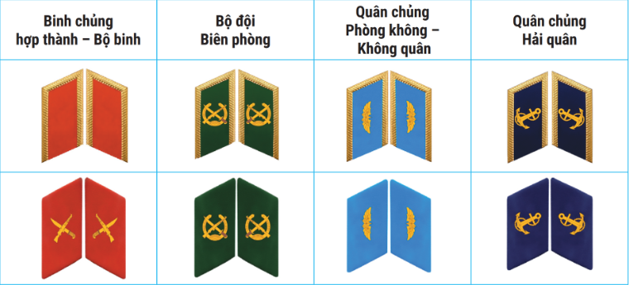
d) Phù hiệu

Slide 14
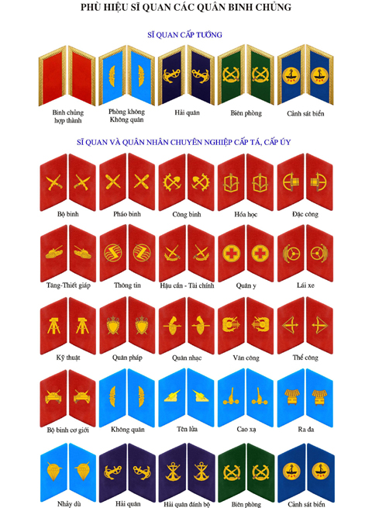
d) Phù hiệu

Slide 15
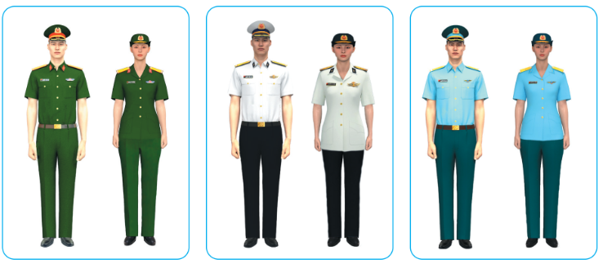
đ) Trang phục
LỤC QUÂN
QC HẢI QUÂN
QC PK-KQ

Slide 16
II. Công an nhân dân Việt Nam

Slide 17
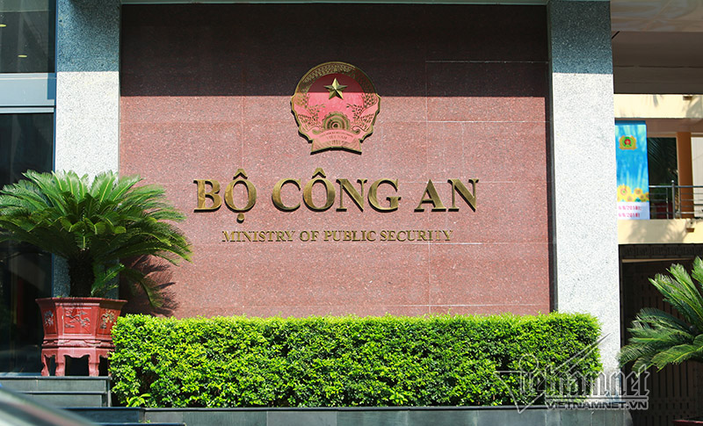
1. Một số chức năng, nhiệm vụ của một số tổ chức trong CANDVN
Bộ công an
Là đơn vị thuộc Chính phủ do Bộ Trưởng Bộ Công an đứng đầu
Chức năng: Quản lí Nhà nước về bảo vệ an ninh quốc gia, trật tự an toàn xã hội, xây dựng nền an ninh nhân dân và các lực lượng công an.

Slide 18
b) Một số cơ quan trực thuộc Bộ Công an
Bộ Tư lệnh cảnh vệ
Bộ Tư lệnh Cảnh sát cơ động
Cục An ninh mạng và phòng, chống tội phạm sử dụng công nghệ cao
Cục cảnh sát hình sự
Cục CS điều tra tội phạm ma túy
Cục CS quản lí hành chính về TTXH
Cục CS phòng cháy, chữa cháy và cứu nạn, cứu hộ
Cục CS giao thông

Slide 19
CA cấp tỉnh, huyện, xã
Tham mưu cho cấp ủy, UBND cùng cấp và thủ trưởng cơ quan cấp trên trực tiếp về BVANQG, bảo đảm TTATXH
Thực hiện quản lí nhà nước về bảo vệ an ninh, trật tự, chống tội phạm trên địa bàn
Trực tiếp đấu tranh phòn, chống âm mưu, hđ của các thế lực thù địch

Slide 20
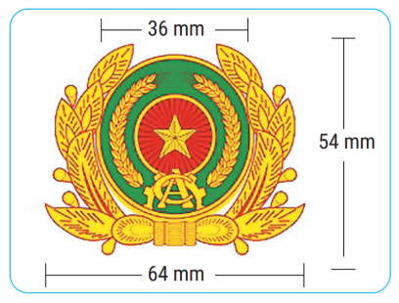
2. Công an hiệu, cấp bậc hàm, cấp hiệu, phù hiệu và trang phục
a) CA hiệu
Biểu tượng của LLCA được gắn trên mũ của sĩ quan, hạ sĩ quan và chiến sĩ

Slide 21
b) Cấp bậc hàm
+ Sĩ quan cấp tướng có 4 bậc.
+ Sĩ quan cấp tá có 4 bậc.
+ Sĩ quan cấp úy có 4 bậc
+ Hạ sĩ quan có 3 bậc.
+ Hạ sĩ quan có 3 bậc.
+ Chiến sĩ có 2 bậc.
Sĩ quan, hạ sĩ quan nghiệp vụ
Sĩ quan, hạ sĩ quan chuyên môn kỹ thuật
Hạ sĩ quan, chiến sĩ phục vụ có thời hạn
+ Sĩ quan cấp tá có 3 bậc.
+ Sĩ quan cấp úy có 4 bậc.
+ Hạ sĩ quan có 3 bậc.

Slide 22
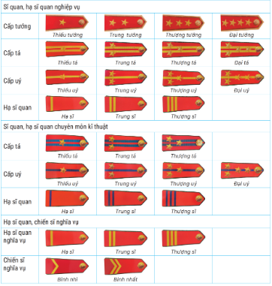
c) Cấp hiệu
Dấu hiệu chỉ cấp bậc hàm mang ở vai áo trang phục

Slide 23
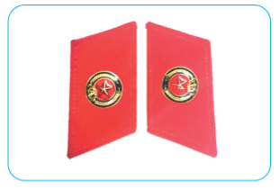
d) Phù hiệu
Dấu hiệu quy định để chỉ tổ chức, lực lượng

Slide 24
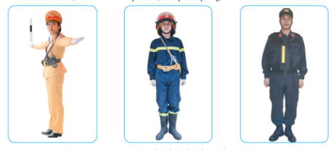
đ) Trang phục
- Trang phục thường dùng, chiến đấu, hóa trang nghiệp vụ, nghi lễ

Slide 25
THANK YOU

